Slide 1

Does the crust wobble before some big earthquakes?

Slide 2
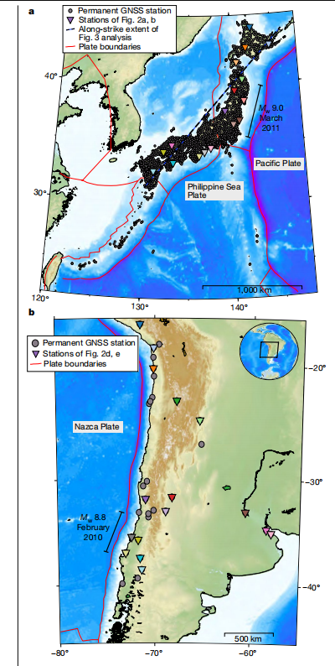
方法：GrAtSiD
贪婪自动信号分解（Greedy Automatic Signal Decomposition） 用一些函数来拟合GPS的时间序列
目的：把 GNSS 日常观测里那些季节变化、共同噪声、仪器误差尽量剥离掉，只留下更可能是真实构造运动的部分。
研究对象：
东日本大地震（2011.3.11 Ms9.0）
智利Maule地震（2010.2.27 Ms8.8）

Slide 3
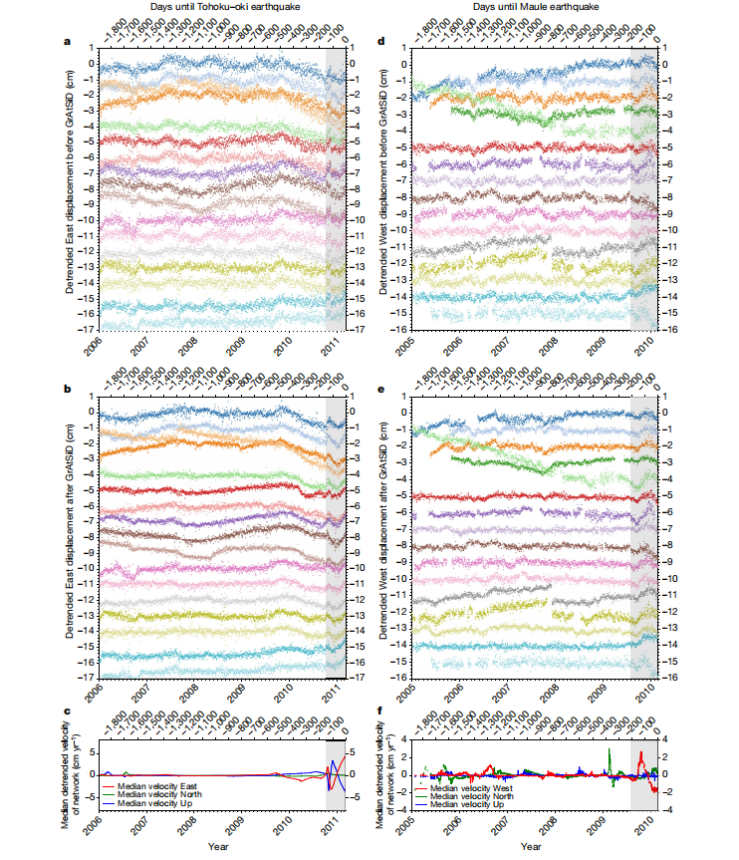
a、d：日本和南美部分台站在去噪前的位移时间序列
b、e：去掉季节项和共同噪声之后的时间序列
c、f：整个台网平均偏离背景速度的变化
在主震前几个月，很多台站都出现了同步的反向变化

Slide 4
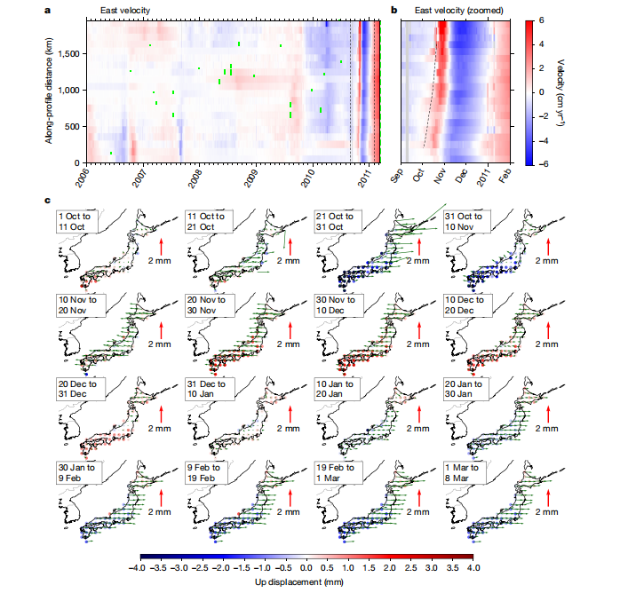
日本地震前，异常信号如何沿着俯冲带迁移
地震前的异常地表运动不是孤立现象，而是一个沿俯冲带迁移的大尺度过程

Slide 5
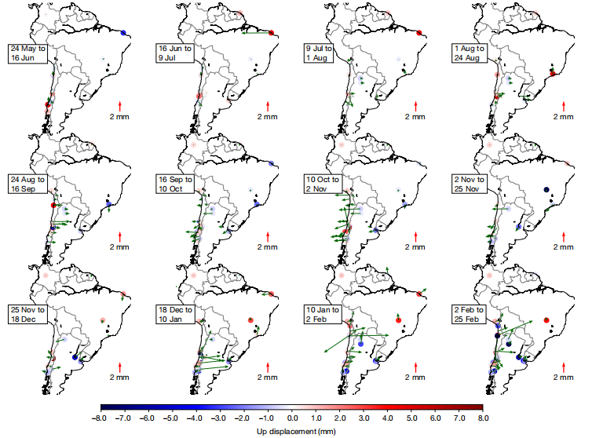
智利地震表现为东西向的摆动

Slide 6
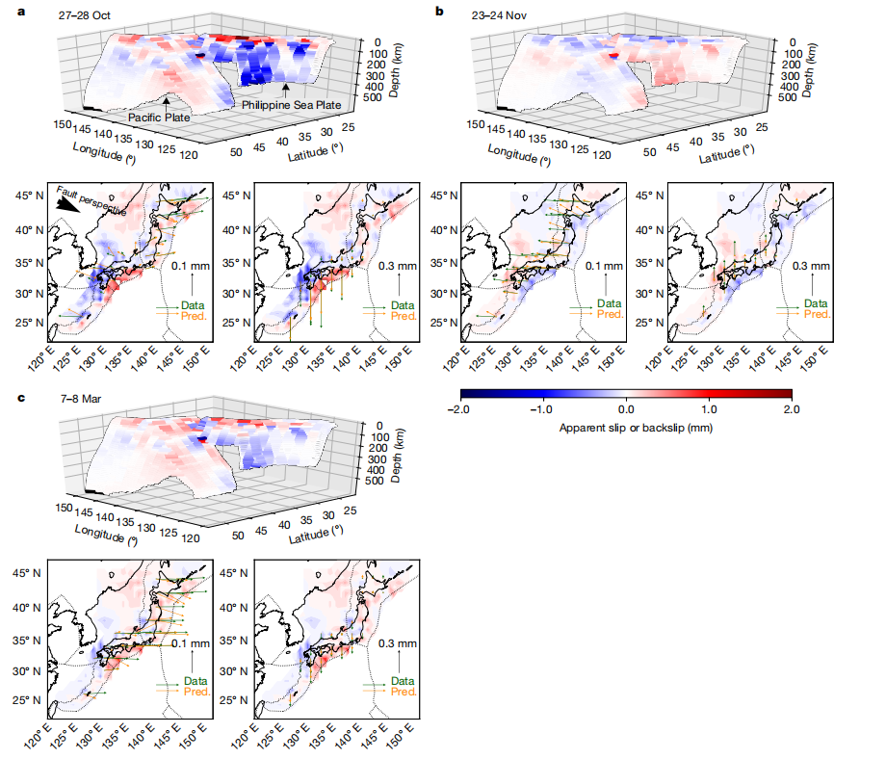
作者尝试用弹性位错模型去解释地表异常。模型显示：
在 10 月下旬，菲律宾海板块一侧可能先出现了一个以约 50 km 深度为中心的伸展/下拉；
之后位移方向发生来回摆动；
但是仅仅靠简单弹性位错模型解释得不够好，更可能还包含黏弹性回弹。
震前可能还涉及更深处板块突然受拉、随后引起整个俯冲系统回弹。

Slide 7
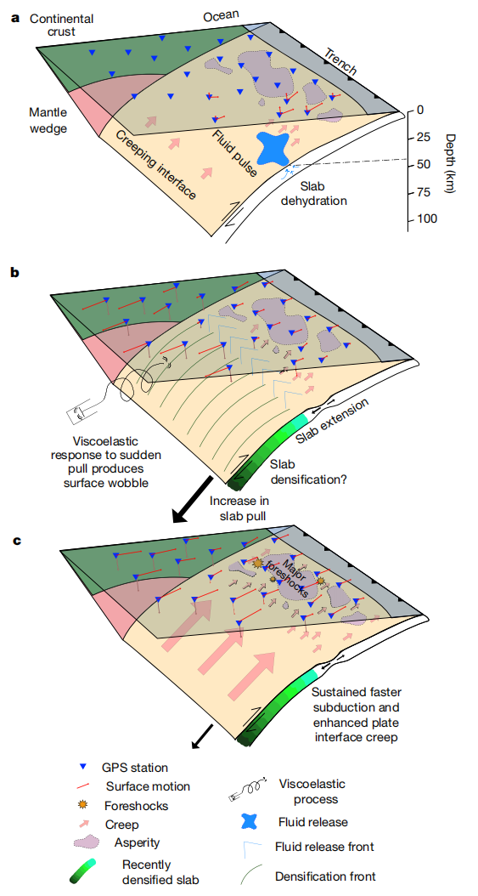
作者的解释模型：
a： 板块内部脱水，流体进入板块界面，降低摩擦，触发慢滑移。
b： 慢滑移沿走向迁移；与此同时，板块内部可能发生突然致密化，导致更强的向下拉力；这种突然下拉会引起板片伸展和俯冲带的黏弹性“晃动”。
c： 深部滑移和界面蠕滑继续发展，最终让原本已经成熟、接近破裂的 asperities（强锁固斑块）失稳，先有较大前震，再触发主震。

Slide 8
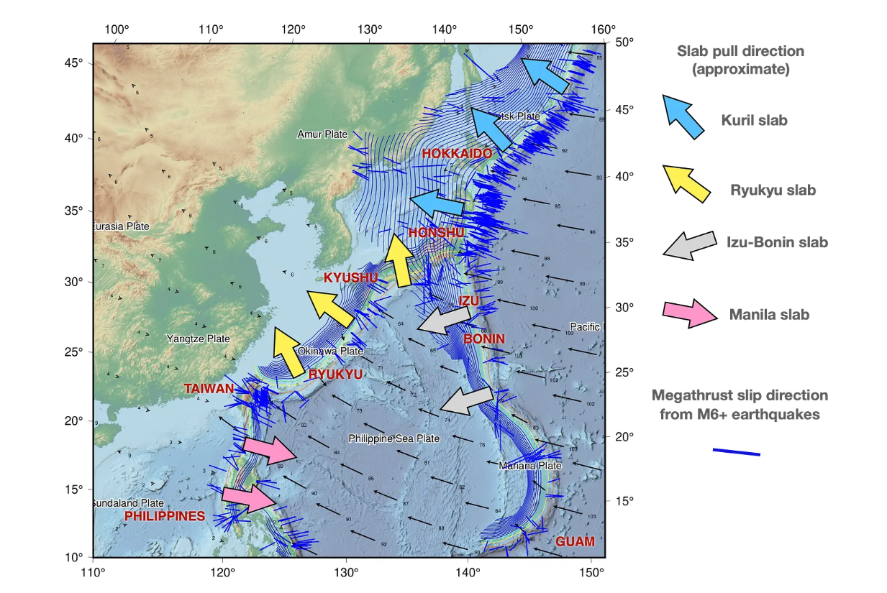
反驳1 从构造运动角度
板块构造理论的一个重要结果是，地球上尺度越来越大的过程实际上变得越来越容易理解。
文中的这些运动似乎与构造运动截然不同。
规则一：摆动的方向应与构造力的方向一致。
规则二：摆动的空间范围应与可能的构造信号相符。

Slide 9
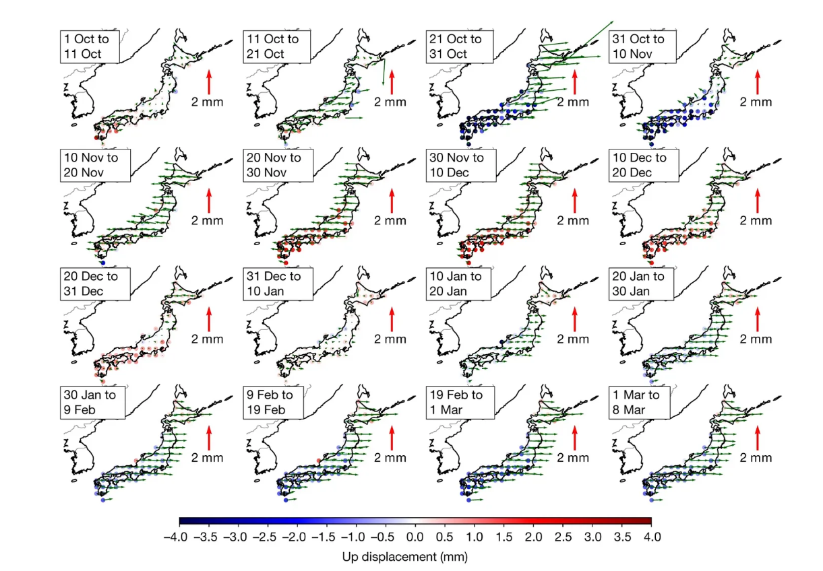
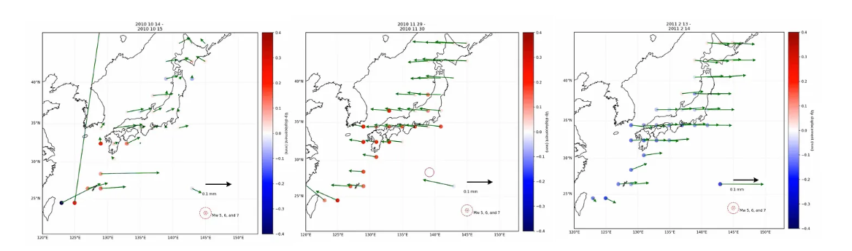
这对于本州中部/北部来说是符合构造规律的，但对于北海道，本州西部，南边的琉球地区来说则并非如此。

Slide 10
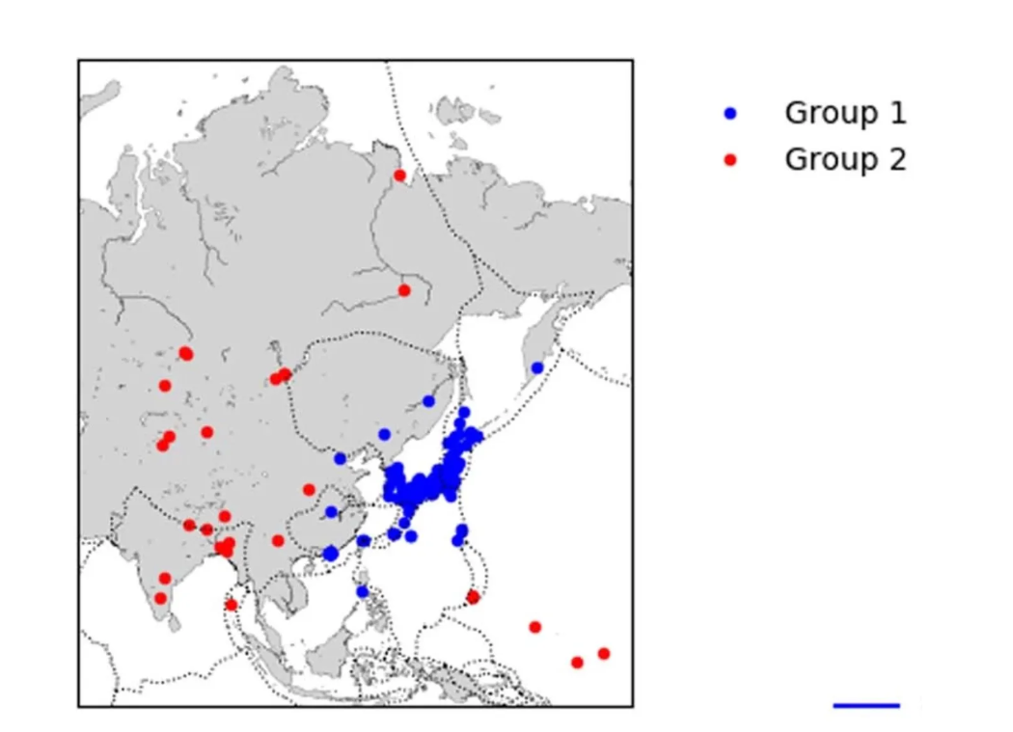
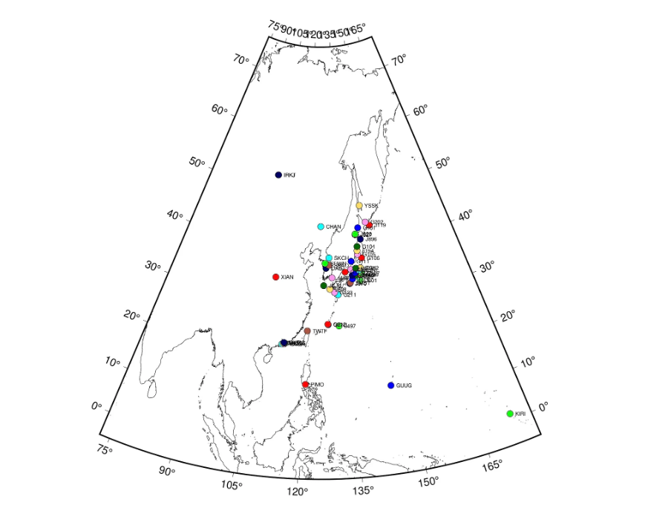
反驳2 从摆动的空间尺度
分析原文的GPS数据后，认为可以相当有把握地将这种“摆动”现象进一步向东南方向延伸，到达关岛甚至基里巴斯的贝蒂奥岛（1°21'18.0"N 172°55'22.8"E ）。
原文的补充材料，蓝点代表有晃动，红点则没有

Slide 11
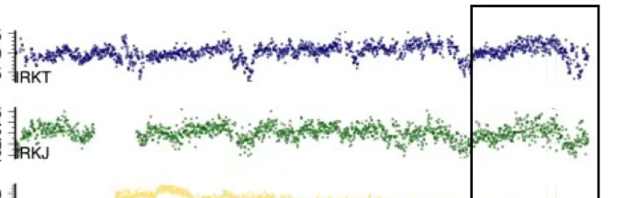
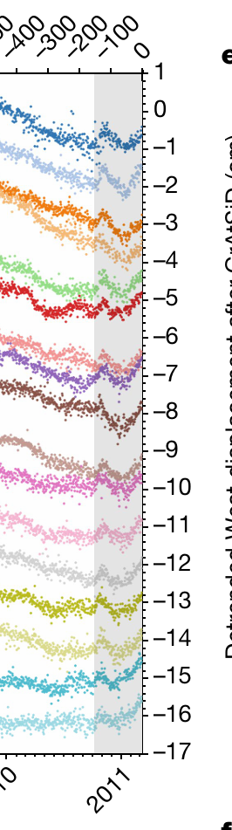
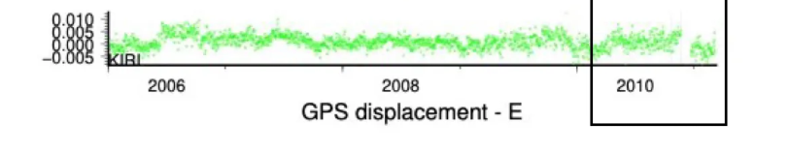
很难想象存在一种物理过程能够协调地移动相距如此遥远、地质环境如此迥异的板块。

Slide 12
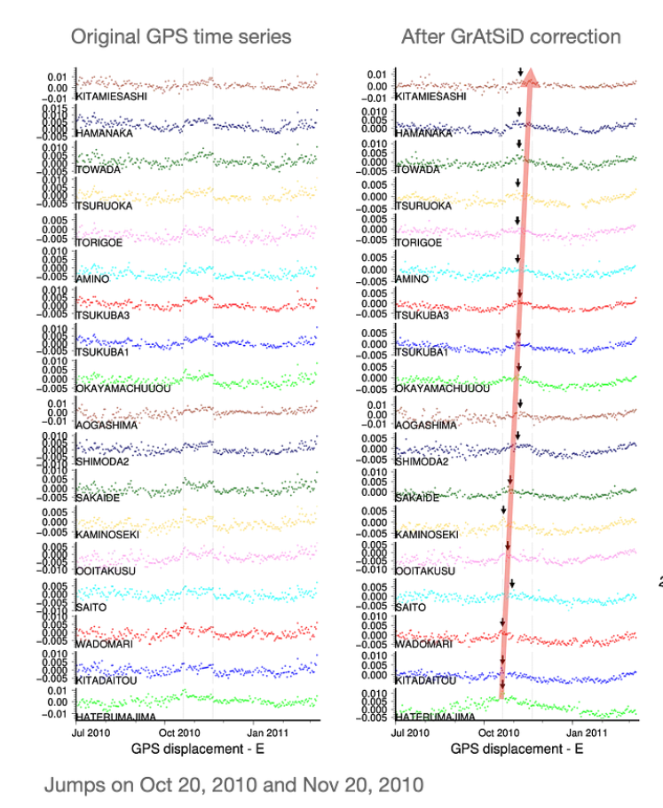
反驳3 从原始数据出发
日本 GPS 台网里存在同步“跳跃”。他们检查原始时间序列后，手动标出了 2010 年 10 月 20 日和 11 月 20 日附近的两个明显跳跃，并指出这些跳变在整个日本台网许多站点里几乎同时出现。
真实构造过程不可能在 24 小时内让整个日本“整齐划一地”同时向东西方向和上下方向偏移；但 GPS 处理误差或共同模式噪声，恰恰可能造成这种台网级同步信号。

Slide 13
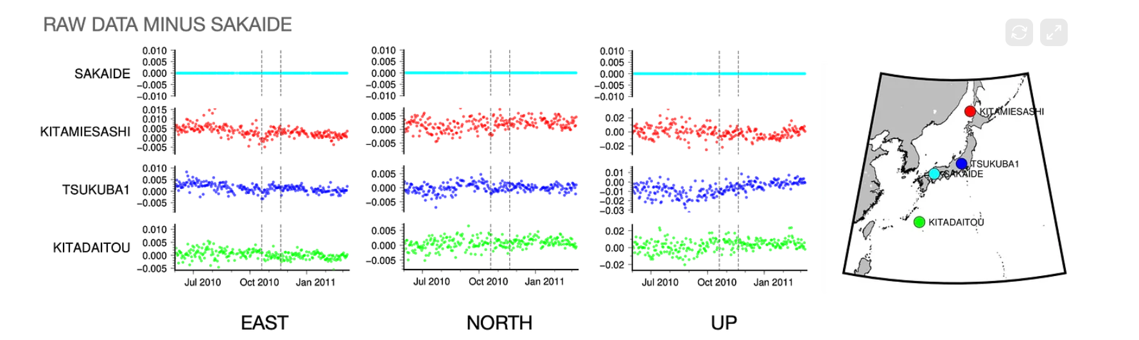
如何消去“跳跃”：以一个站为参考点，把其他数据全部减去这个站的时间序列，可以消除共同的移动特征
这个实验可以证明，这些跳跃似乎是全网范围内的、同时发生的，并且在每个时间序列中都具有相似的振幅。没有任何物理过程能够在24小时内使整个日本均匀且同时地横向和纵向移动。相比之下，GPS误差可以通过多种方式在网络中分布，并同时呈现均匀性。 （GPS东向分量的可靠​​性不如北向分量）

Slide 14
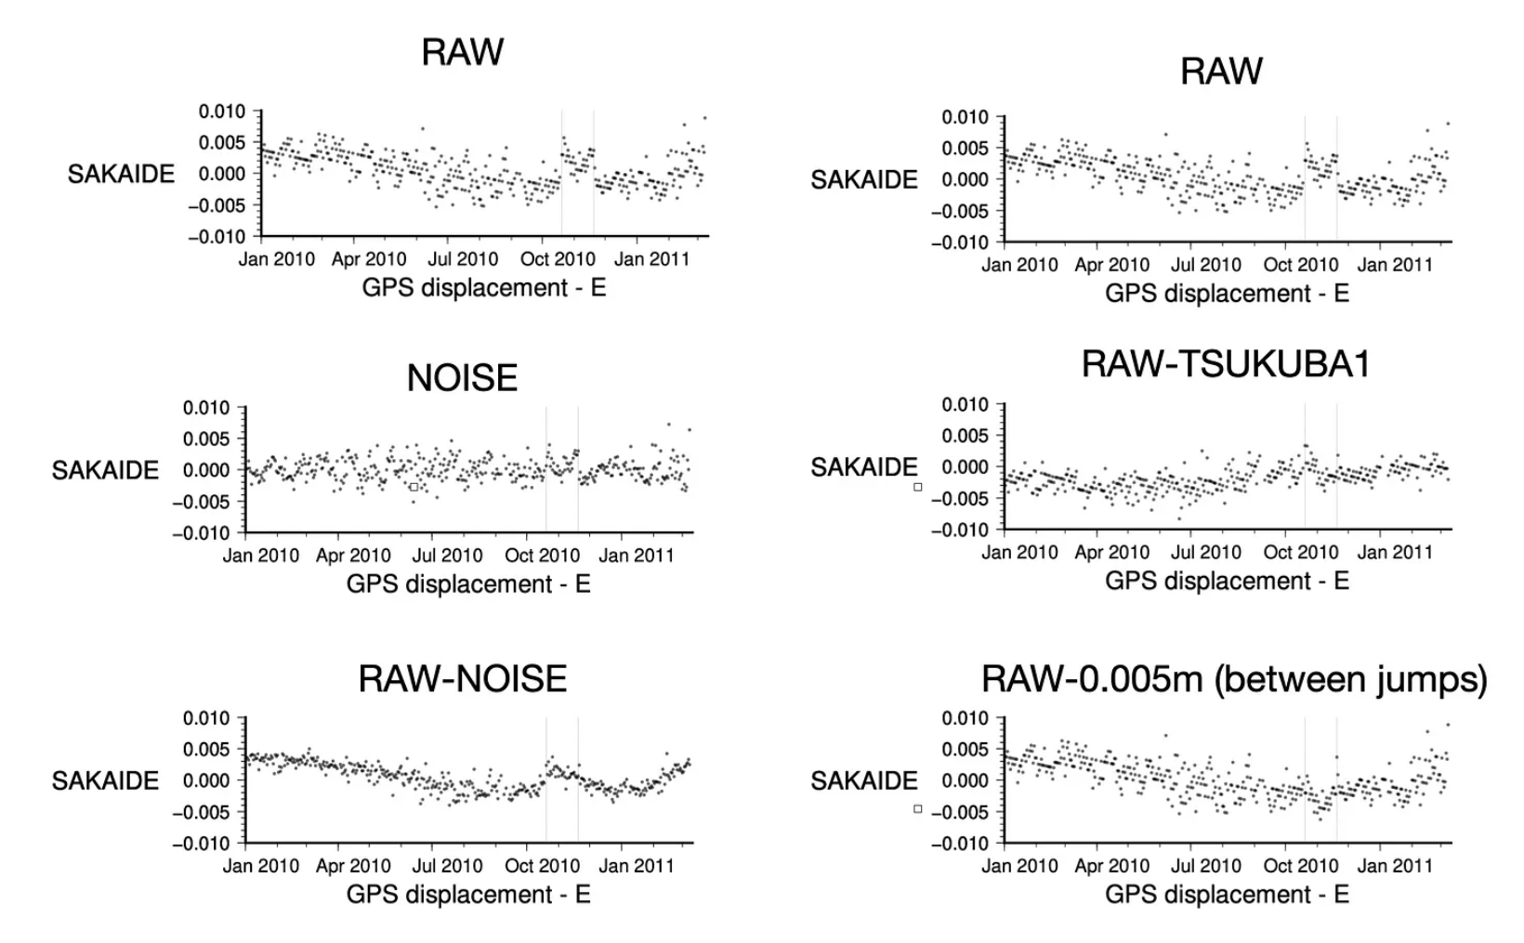
原作者使用 GrAtSiD 代码处时，发现日本所有站点的曲线与数据之间的差异都比较相似。他们由此得出结论：整个参考框架存在轻微的移动。由于这种抖动会给时间序列带来噪声，他们希望消除这种噪声。
但是该方法并未识别出原始数据中的“跳跃”
看起来这些晃动是由跳跃引起的。由于跳跃显然可以被解释为非物理性的，因此这些晃动也可能是非物理性的。

Slide 15
结论：
1.日本周围的摆动方向与相关俯冲带的预期构造运动不一致。
2.在 UNR 时间序列中，即使在距离任何俯冲带非常远的 GPS 站点，也明显可以看到这种类似摆动的信号。
3.日本的摆动信号可以很容易地解释为由网络相关的GPS跳变引起的。这既可以解释摆动的东-西方向，也可以解释信号在远距离站点的出现。

Slide 16
THANKS

